Slide 1
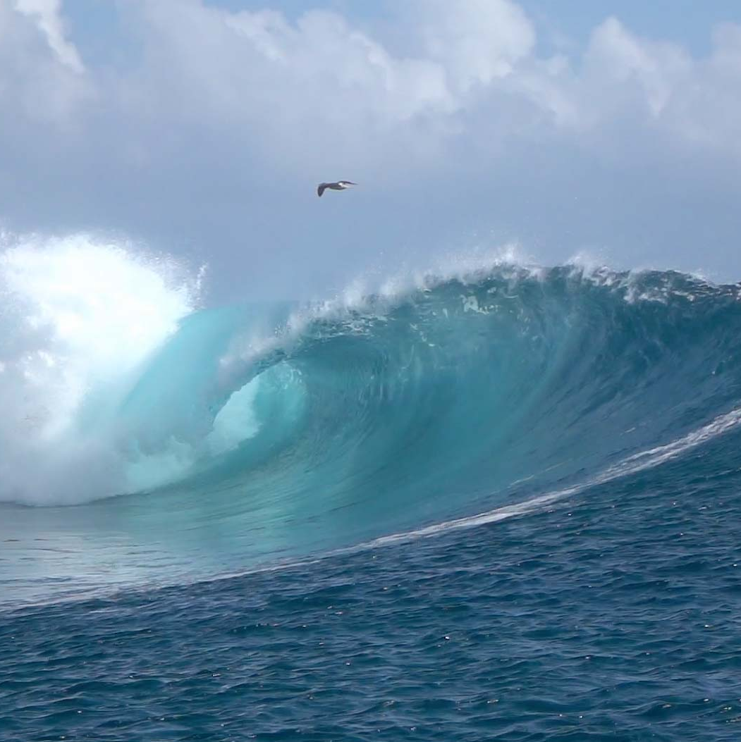
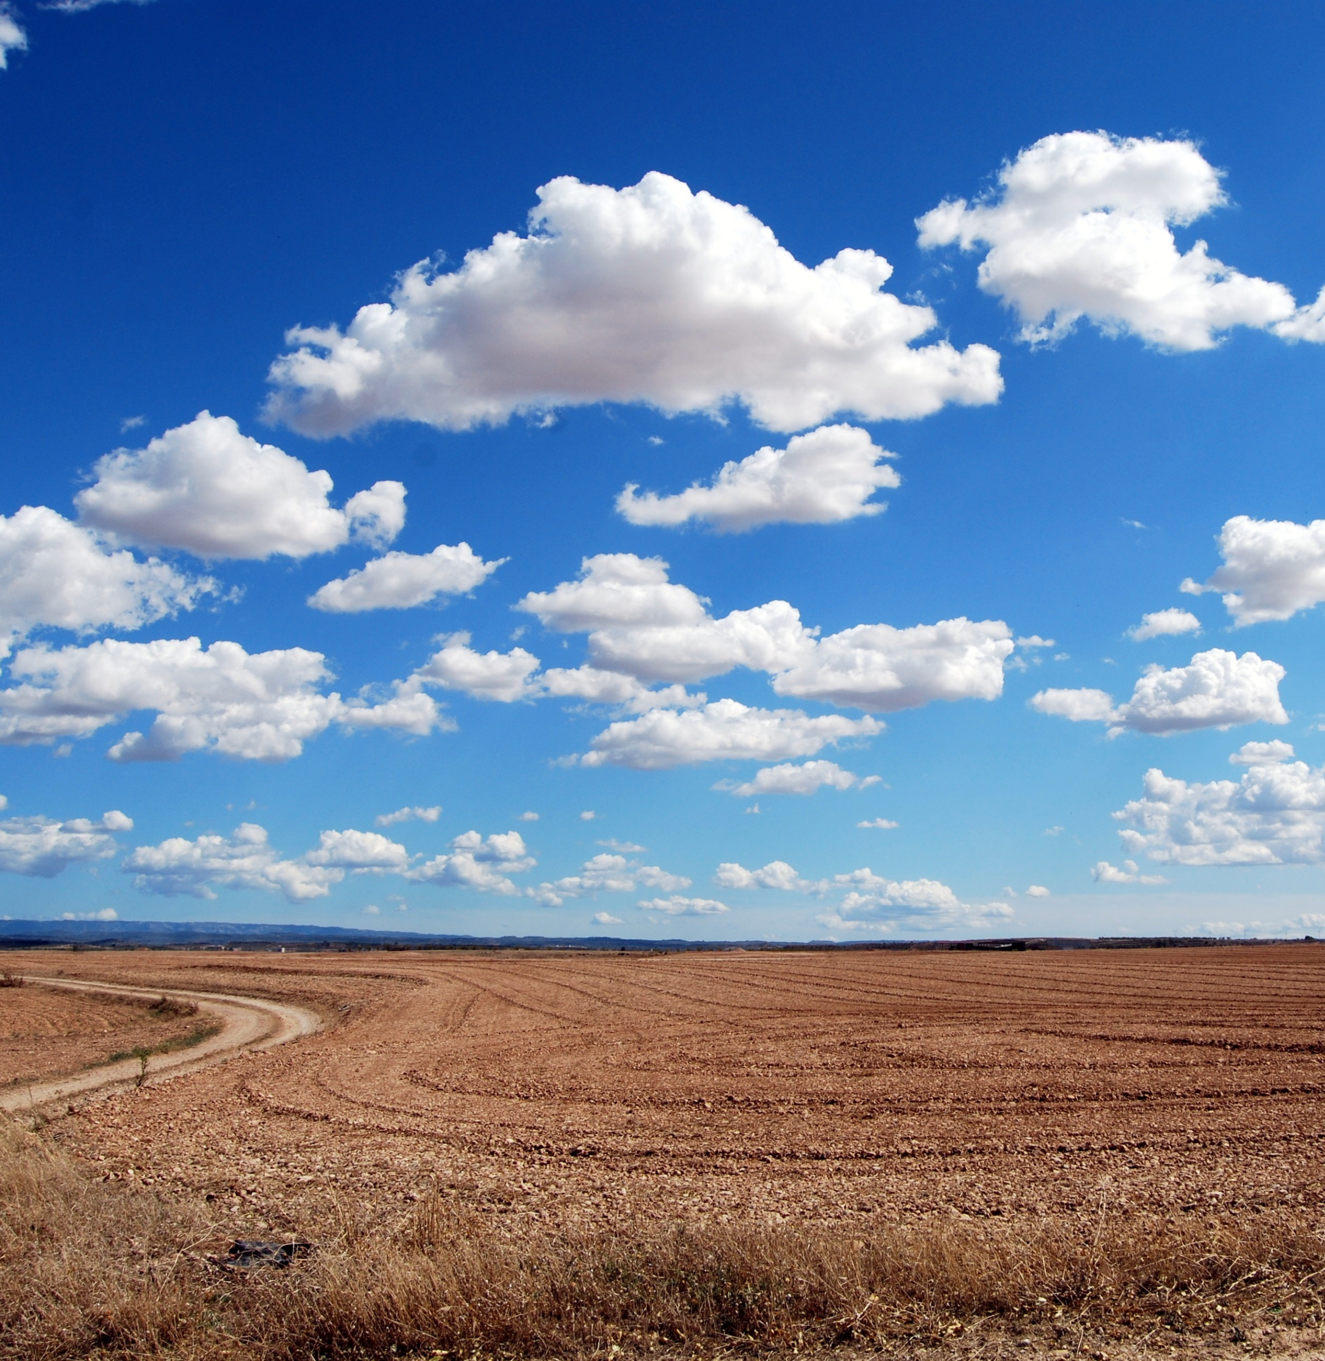
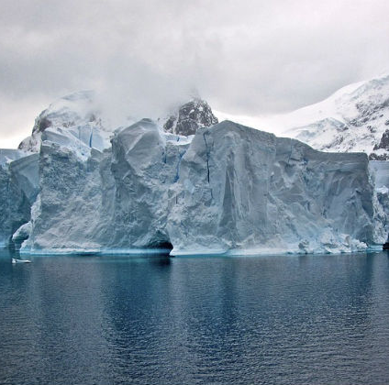
Vandets kredsløb 1.del

Slide 2
Taksonomi - de tre niveauer:
At vurdere konsekvenser af f. eks. den under- eller overjordiske afstrømning
At forklare hvorfor det regner, hvorfor der er fordampning, nedbørsoverskud, afstrømning osv.
Stigende faglighed / selvstændighed
At vurdere …..
At forklare …..
At beskrive …..
At beskrive vandets kredsløb med anvendelse af faglige begreber

Slide 3
Processer
Energi- frigørende:
Fortætning
Frysning
VANDDAMP
VAND
IS
Energi- forbrugene:
Fordampning
Smeltning

Slide 4
Vandets kredsløb – de to kræfter:
Kredsløbet drives af to kræfter:
Solens opvarmning
Tyngdekraften

Slide 5
Vandets kredsløb – tre sfærer
Atmosfæren
Hydrosfæren
Lithosfæren

Slide 6
Vandets kredsløb – 5 processer
Fortætning (Kondensering)
Nedbør
Fordampning (Evapotranspiration)
Afstrømning (Ao)
Afstrømning (Infiltration = Au)

Slide 7
Vandets kredsløb – tre tilstandsformer
Liquid
Gas
Is
Solid
Liquid

Slide 8
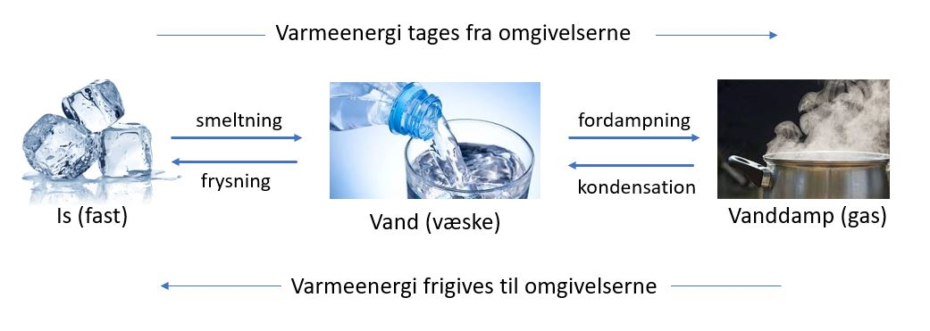

Slide 9
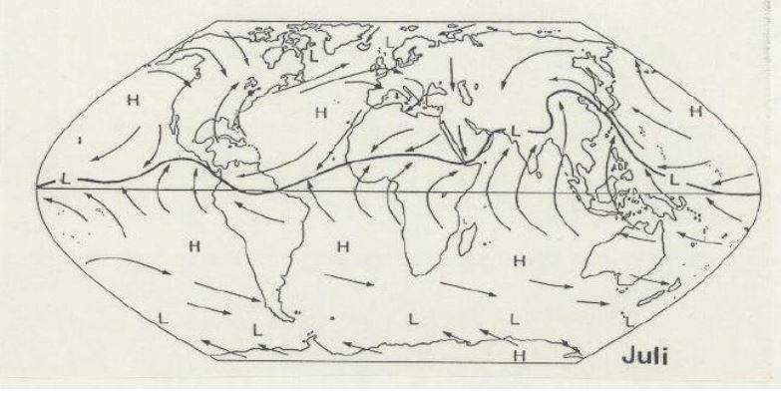
Globale vindsystem og transport af vanddamp
De dynamiske højtryk ligger altid over oceanerne
Hvor der er lavtryk over kontinenterne suges vanddampen ind fra oceanerne

Slide 10
Vandbalanceligningen & Vandets kredsløb
Vandbalanceligningen: N = F + Ao + Au +/- ∆R
N = Nedbør
F = Fordampning
Ao = Afstrømning overfladisk
Au = Afstrømning underjordisk
vinde
F
N
is
∆R (delta R) er ændringer i reserver af vand.
Det er det vand som er bundet i isen, vand i søer og grundvandet
Hvis vi f.eks. pumper mere vand op, end der bliver gendannet, vil ∆R være negativ.
F
N
∆R
Ao
Au
grundvandet
∆R

Slide 11
Vandbalanceligningen & nettonedbøren
Vandbalanceligningen: N = F + Ao + Au +/- ∆R
Nettonedbøren er forskellen på nedbør og fordampning, altså: N – F
vinde
F
N
is
Hvis N > F så har vi nedbørsoverskud
F
N
∆R
Ao
Au
Nedbørsoverskuddet bliver til Afstrømning ( Ao + Au)
grundvandet
∆R
Hvis N < F er der nedbørsunderskud / vandmangel

Slide 12
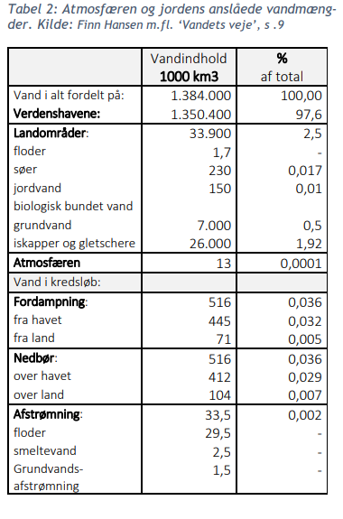
Vandets kredsløb – globale tal i 1000 km3
445
412
33
71
104
vinde
N
is
F
N
F
∆R
2,5
29,5
2,5
Ao
Au
1,5
grundvandet
∆R
Vandbalanceligningen: N = F + Ao + Au +/- ∆R

Slide 13
Nedbørsdannelse
Hvorfor regner det? Vandbalanceligningen første led!

Slide 14
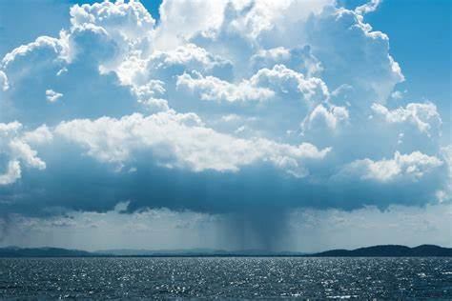
Vanddampen kondenserer
At kondensere =
At en gas omdannes til flydende form
som f.eks. når vanddamp (g) omdannes til dråber (L) i skyen
Liquid
Gas
Liquid

Slide 15
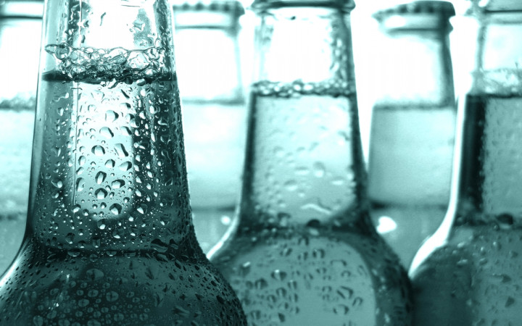
Vanddamp kondenserer – et eksempel
Den varme luft indeholder vanddamp (som er usynligt)
Den iskolde flaske afkøler luften omkring flasken
Luftens vanddamp kondenserer til dråber på flasken
Vanddamp / gas
Flydende form

Slide 16
Hvordan afkøles luften og kondenserer
Lavere lufttryk og lavere temperatur
Når lufttrykket falder, så falder temperaturen
Skydannelse og nedbør
Luften stiger op og afkøles
Lufttrykket falder med højden over jorden
Udvider luften sig ⬄ luften bliver lettere
Højere lufttryk og højere temperatur
Når luften opvarmes

Slide 17
Luftens mætningskurve og den relative Luftfugtighed

Slide 18
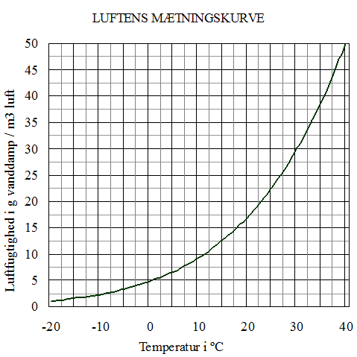
Temperatur og vanddamp
Luftens mætningskurve illustrerer en FYSISK LOV:
Jo varmere en luftmasse er, jo mere vanddamp kan luften indeholde
Eksempel: Hvis luften er 30 °C varm, kan den maksimalt indeholde ca. 29 g. vand / m3
Hvis luften indeholder den maksimale mængde vanddamp, siger vi at luften er mættet med vanddamp dvs. at luftfugtigheden er 100%

Slide 19
Luftfugtighed og nedbør
Figuren viser også en anden ting:
At en luftmasse skal afkøles for at give nedbør
Hvis luftmassen afkøles fra f.eks. 30 °C til 20 °C , så kan luften nu kun indeholde ca. 17 g. vand / m3
Luften må derfor skille sig af med noget af vandet nemlig 29-17 – altså 12 g vand / m3

Slide 20
Absolut- og relativ luftfugtighed
Hvis en luftmasse f.eks. er 30° C varm hvor meget vanddamp kan den så maksimalt indeholde?
Ca. 29 g / m3
Men hvis luften kun indeholder 14,5 g / m3 (= den absolutte / aktuelle luftfugtighed) hvad er så den relative luftfugtighed?
den absolutte fugtighed det maksimale vanddampindhold
Den absolutte fugtighed
X 100
14,5 / 29 * 100 = 50 %
Den relative luftfugtighed er altså 50%

Slide 21
Luftens dugpunkt
En luftmasses dugpunkt er den temperatur, hvor den relative luftfugtighed er 100% Man siger, at luften er mættet med vanddamp
Hvis vi tager luftmassen fra før – så havde vi at den absolutte luftfugtighed var 14,5 g / m3 Hvad er så denne luft dugpunkt?
Vi læser nu figuren den anden vej
fra y-aksen til x-aksen
Umættet luft
Dugpunktet for denne luftmasse er altså 17,5 ° C
Mættet luft
Hvis luften afkøles til17,5 ° C så vil vanddampen kondensere og danne skyer, og luftfugtigheden er 100%
17,5

Slide 22
Hvorfor er skyerne flade i bunden ?
Mættet luft – luftfugtigheden er = 100%
I denne højde er luften blevet afkølet til dugpunktet
Umættet luft – luftfugtigheden er < 100%
Derfor er skyerne flade i bunden

Slide 23
SLUT på 1. del

Slide 24
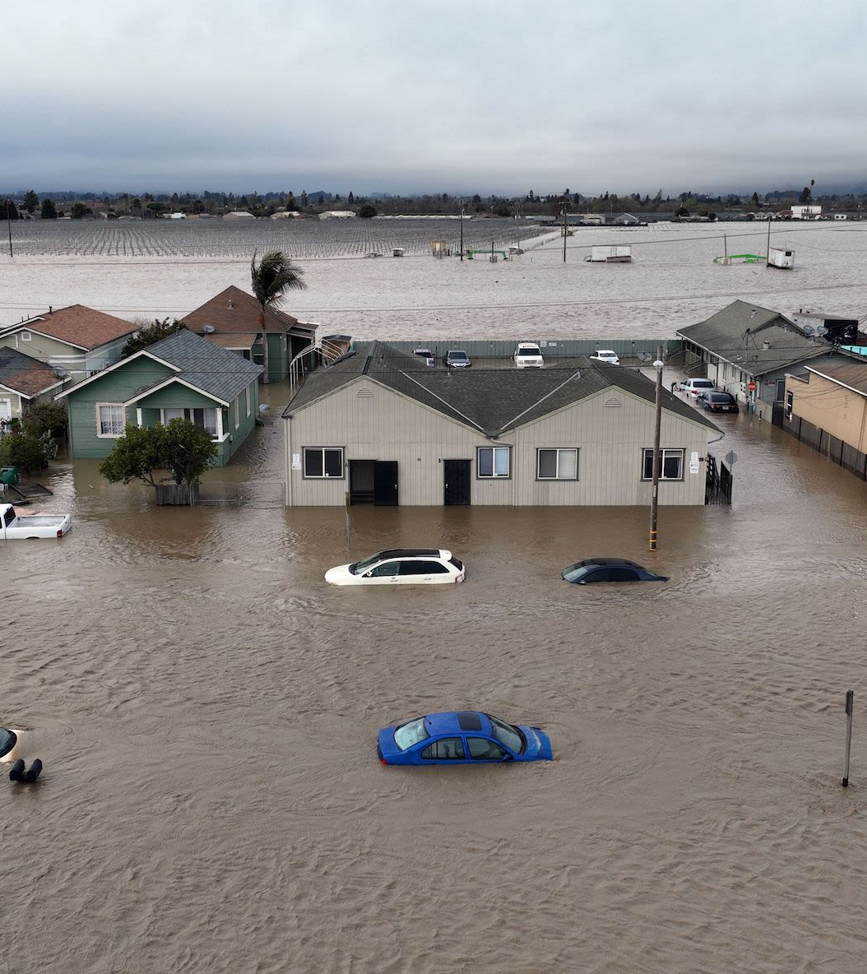
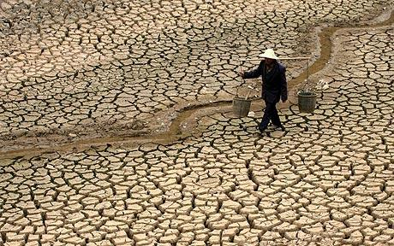
Vandets kredsløb 2. del Fordampning og afstrømning

Slide 25
Fordampning
Aktuel og potentiel fordampning og fugtighedsindeks

Slide 26
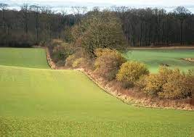
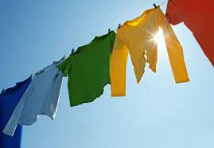
Fordampning (N= F + Ao+ Au)
Fordampningens størrelse bestemmes af tre forhold:
Varmen
Vindhastighed
Vesten vind
Luftfugtighed (lav)
læhegn
Ved fordampning afkøles overfladen ->
Varmen bliver til latent varme i luften

Slide 27
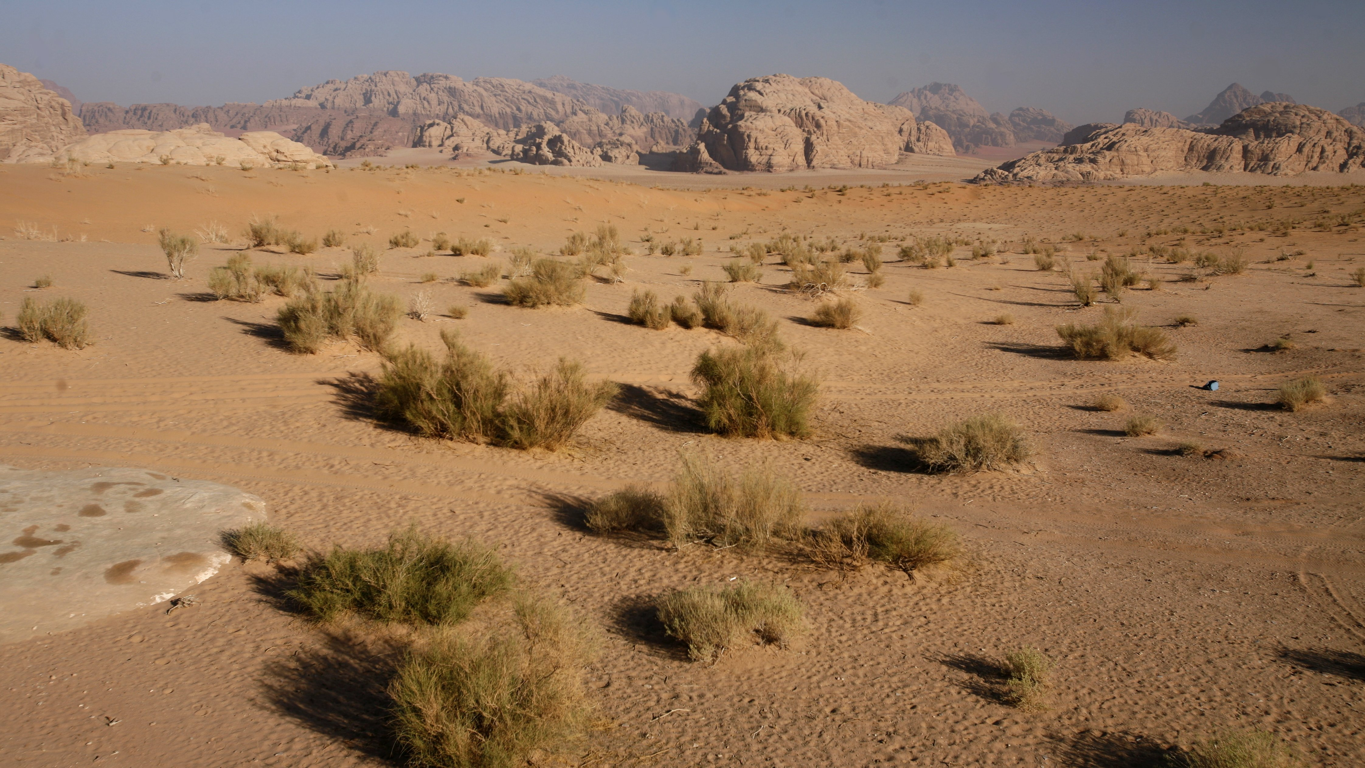
Fordampning – aktuel og potentiel
Den aktuelle fordampning er den mængde vand (mm pr. m2) som faktisk fordamper
Den potentielle fordampning (F pot.) som er den mængde vand der kunne fordampe HVIS der var rigeligt med vand!
Stor aktuel fordampning
Ingen aktuel fordampning
Den potentielle fordampning er lige så stor som den aktuelle
Her er den potentielle fordampning stor fordi det er varmt og luften er tør (lav fugtighed)

Slide 28
Aktuel og potentiel fordampning
Den aktuelle fordampning er et mål for hvor meget vand (mm pr m2) der fordamper fra jordoverfladen + vegetationen
Den potentielle fordampning (F pot.) som er den mængde vand der kunne fordampe HVIS der var rigeligt med vand!
600 mm
300 mm
100 mm
100 mm
300 mm
N
F
F pot.
N
F
Nedbørsoverskud (Ao + Au)
Nedbørsunderskud – ingen A0 + Au

Slide 29
Aktuel Fordampning – Potentiel fordampning.
Aktuel Fordampning kan max være 100 mm)
600 mm
300 mm
100 mm
100 mm
300 mm
N
F
F pot.
N
F
Potentiel Fordampning kan være langt større end aktuelle F
Aktuelle F
100 mm
Ao
Au
F pot. (den potentielle fordampning) er den mængde vand der kunne fordampe HVIS der var rigeligt med vand!
200 mm
Nedbørsoverskud
Nedbørsunderskud

Slide 30
Nedbørsoverskud / -underskud (N-F)
600 mm
300 mm
100 mm
100 mm
300 mm
N
F
N
F
F
Vandbalanceligningen: N = F + Ao + Au
(Aktuel F)
(Potentiel F)
100 mm
Ao
Au
200 mm
N > F => Nedbørsoverskud ->
Afstrømning (Ao + Au) -> plantevækst
N < F => Nedbørsunderskud ->
Ingen Ao eller Au -> ørken eller busksteppe

Slide 31
Fugtighedsindeks
Et fugtighedsindeks er et tal for hvor fugtigt eller tørt et område er.
Et Fugtighedsindeks beregnes med denne formel:
Nedbør (N) Pot. Fordampning
Hvis resultatet er > 1.0 så er der nedbørsoverskud
Hvis resultatet er < 1.0 så er der nedbørsunderskud
Det betyder med andre ord , at der er vand til Afstrømning ( Ao / Au)
Så er der altså ikke noget vand tilovers til afstrømning, hvilket viser sig i plantevæksten

Slide 32
Beregning af fugtighedsindeks (N / F)
Aktuel Fordampning kan max være 100 mm)
600 mm
300 mm
100 mm
100 mm
300 mm
N
F pot.
F
N
F
Potentiel Fordampning kan være langt større end aktuelle F
Aktuelle F
100 mm
Ao
Au
200 mm
600/300 = 2,0 ⬄ Nedbørsoverskud
100/300 = 0,3 ⬄ Nedbørsunderskud

Slide 33
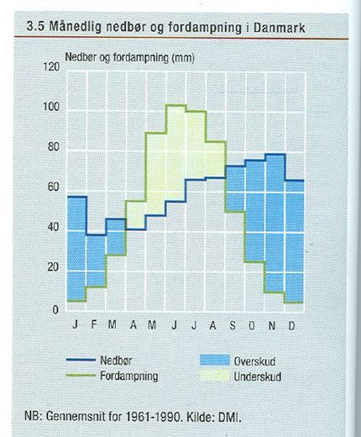
Vandbalance i Danmark
Hvis N > F ⬄ nedbørsoverskud
Hvis N < F ⬄ nedbørsunderskud
Hvad sker der med nedbørsoverskuddet?
Hvordan kan planter og afgrøder gro når der er nedbørsunderskud fra apr-aug?
-
+
Det bliver til afstrømning h.h.v. (Ao) og (Au)
+
Det kan de fordi planternes rødder trækker vand op fra jorden (rodzonen – jordvandet)

Slide 34
Vandbalance i Danmark
Kan vi bruge VANDBALANCE- LIGNINGEN
N= F + Ao + Au
Til at beskrive figuren?
F
N
Ao + Au
JA
Ao + Au
N
Ao + Au
F

Slide 35
Afstrømning – Au og Ao
Terrænforhold og jordbund

Slide 36
Afstrømning, terræn og jordbund
Ao
Lavlands område
Ao
Bjergområder og kuperet landskab
Ao
Sandjord
Lerjord
Au
Au

Slide 37
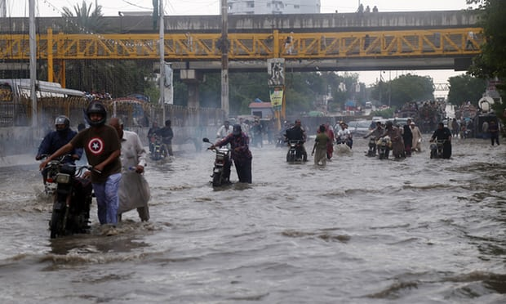
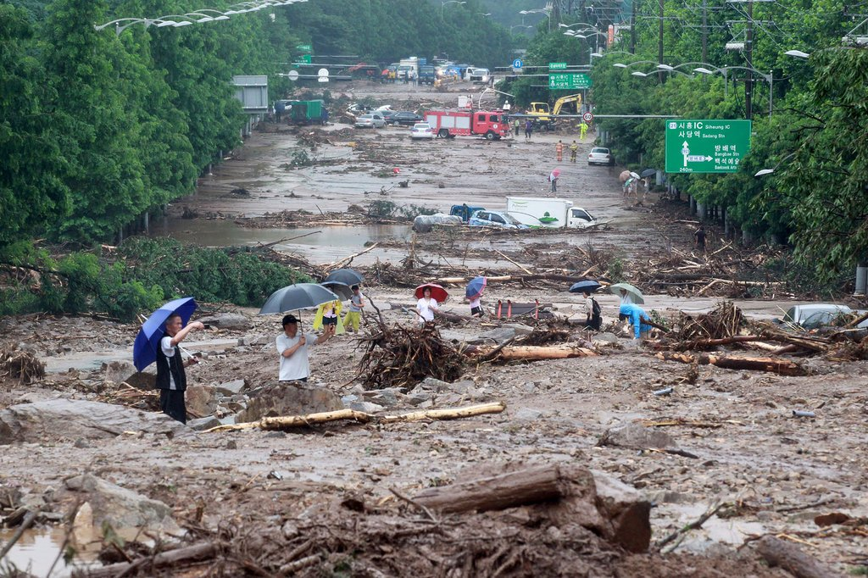
Oversvømmelser, mudderskred og tørke

Slide 38
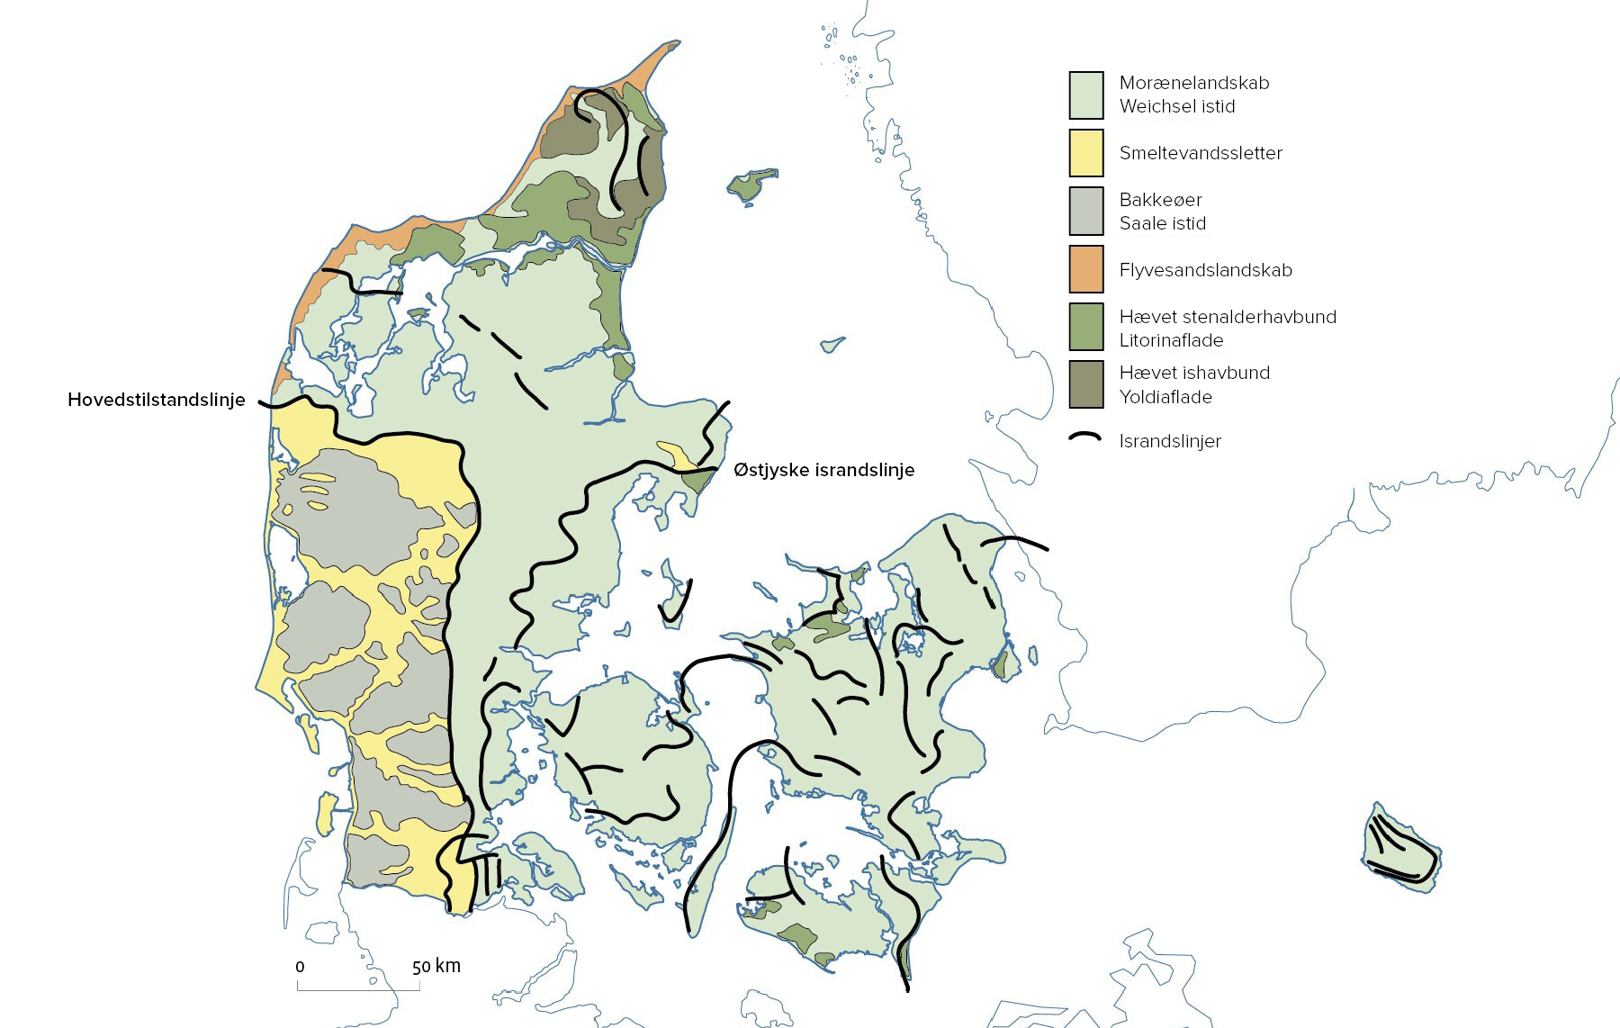
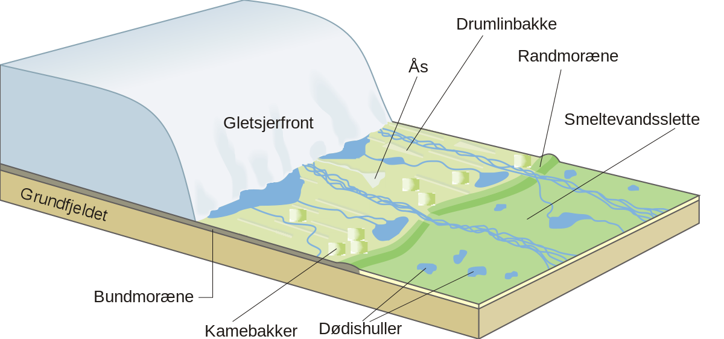
Gletsjere former det danske landskab
Hovedstilstandslinjen
Smeltevands slette
Moræne landskab

Slide 39
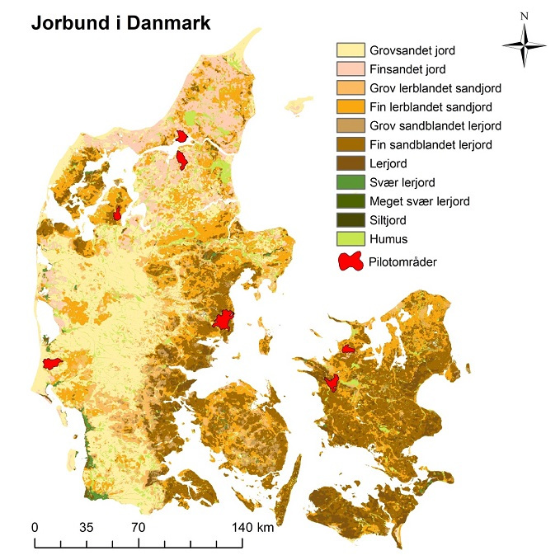
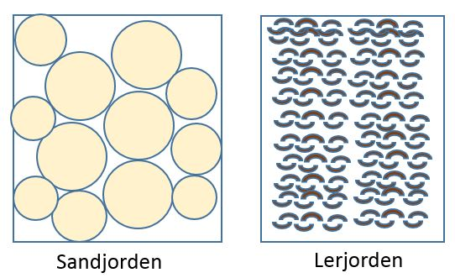
Jordbunden i Danmark
Få men store hulrum = lille porøsitet
Mange små hulrum = stor porøsitet
Høj permeabilitet (gennemstrømlighed)
Lav permeabilitet (gennemstrømlighed)
sand
ler
Au
Au

Slide 40
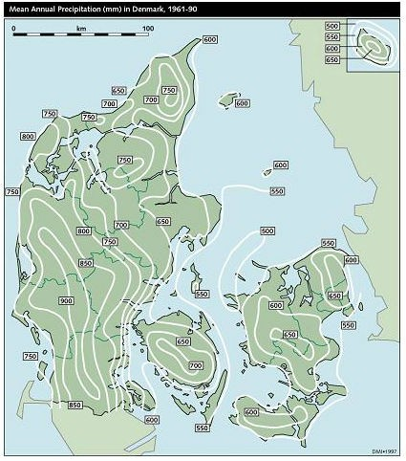
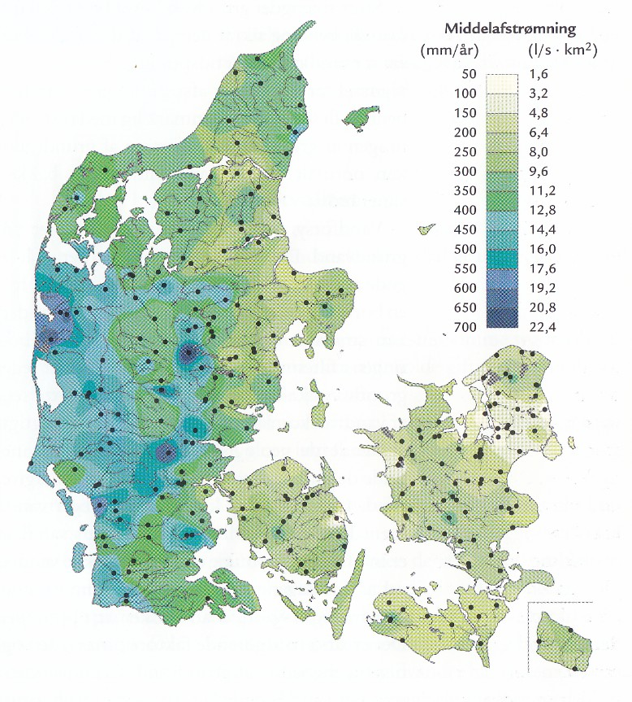
Nedbørsfordeling og Afstrømning (Au) i Danmark
Afstrømningen er størst i det vestlige Danmark dels fordi man her har mere nedbør og
Fordi man har en sandet jordbund
900 mm
600 mm

Slide 41
Jordbund og arealanvendelse i Danmark
De sandede jorde er mindre frugtbare
De lerholdige jorde er mere frugtbare
Anvendes hovedsagelig til animalsk produktion
Anvendes hovedsagelig til vegetabilsk produktion
sand
ler
Mindre udvaskning af gylle / næringsstoffer til vandmiljøet (åer, søer, grundvand)
Større udvaskning af gylle / næringsstoffer til vandmiljøet (åer, søer, grundvand)

Slide 42
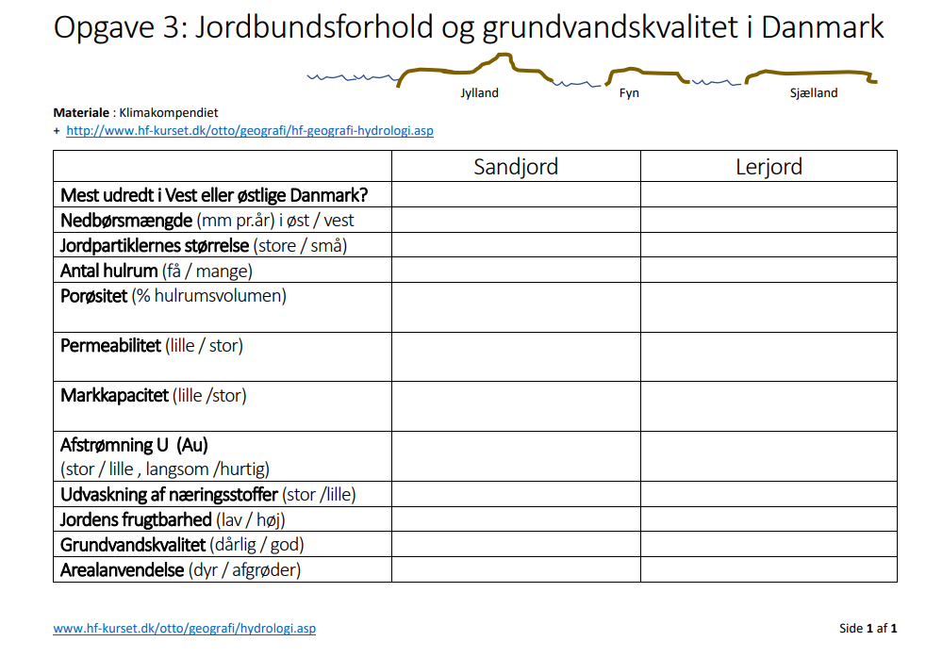
Vestlige Danmark
Øst-jylland og øerne
900
600
Store
Små
Få
Mange
Lille
Stor
Stor
Lille
Lille
Stor
Stor / hurtig
lille / langsom
Stor
Lille
Lav
Høj
Dårlig
God
Husdyr
Afgrøder

Slide 43
SLUT på 2. del

